Slide 1

Digitaalsed Eesti ajalehed
5. märts 2014
Digitaalsed Eesti ajalehed
Külli Solo
Eesti Rahvusraamatukogu
www.rahvusraamatukogu.ee

Slide 2
Täna on meil...
5. märts 2014
Digitaalsed Eesti ajalehed
Digiteeritud Eesti ajalehed 1821-1944 dea.nlib.ee
Eesti Kirjandusmuuseumi Arhiivraamatukogu,
Tallinna Ülikooli Akadeemiline Raamatukogu,
Eesti Rahvusraamatukogu
Eesti artiklite andmebaas ISE ise.elnet.ee
ELNET Konsortsium
Eesti ajakirjanduse analüütiline bibliograafia
galerii.kirmus.ee/biblioserver/
Eesti Kirjandusmuuseumi Arhiivraamatukogu
www.rahvusraamatukogu.ee

Slide 3
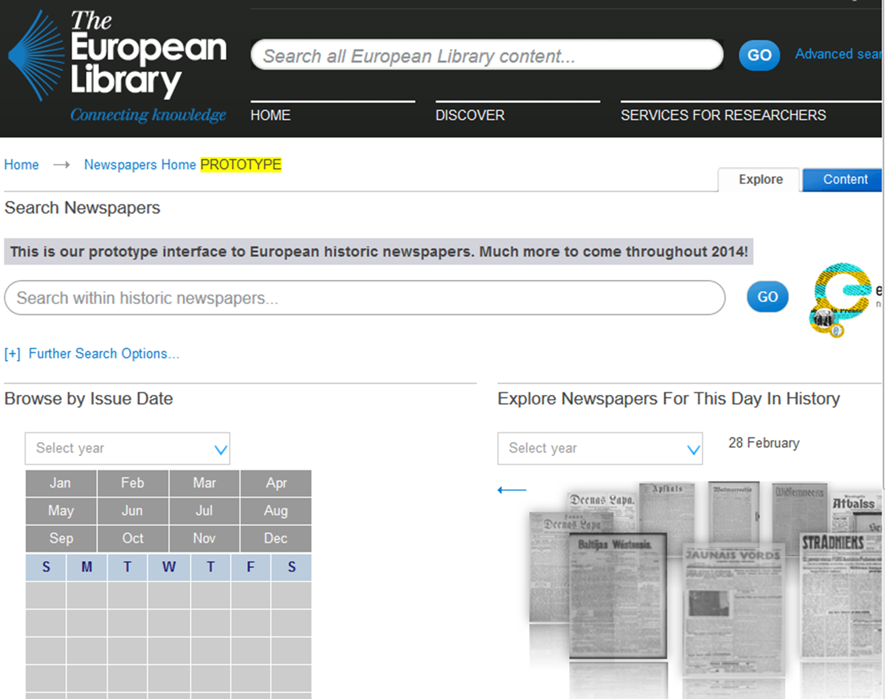
Europeana Newspapers www.europeana-newspapers.eu/

Slide 4
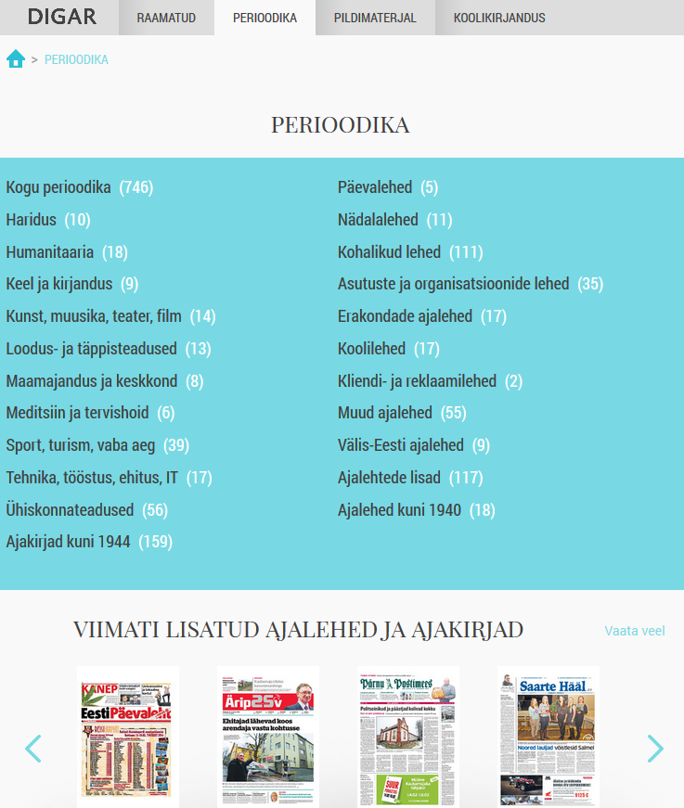
digitaalarhiivis DIGAR www.digar.ee
5. märts 2014
Digitaalsed Eesti ajalehed
Eesti ajalehtede trükieelsed failid
Tärgituvastatud ajaloolised ajalehed
www.rahvusraamatukogu.ee

Slide 5
Eesmärk
5. märts 2014
Digitaalsed Eesti ajalehed
Kõik Eesti ajalehed
digiteeritud ja digitaalselt sündinud
alates aastast 1821
täistekstandmebaasi
Digitaalsed Eesti ajalehed
www.rahvusraamatukogu.ee

Slide 6
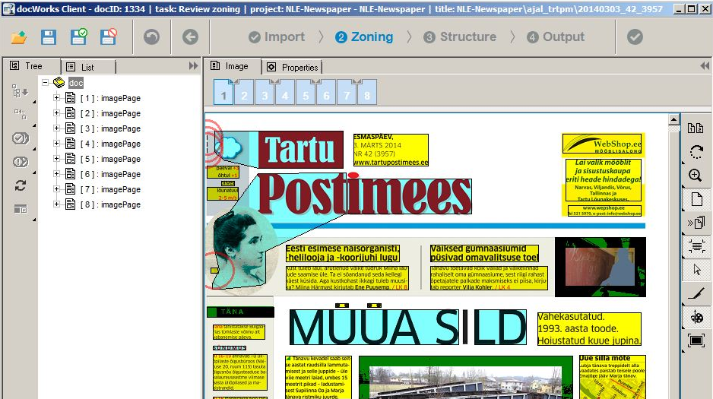
Töötlustarkvara docWorks Pro
Väljund: METS-ALTO
jpeg2000
streamlined pdf with bookmarks

Slide 7
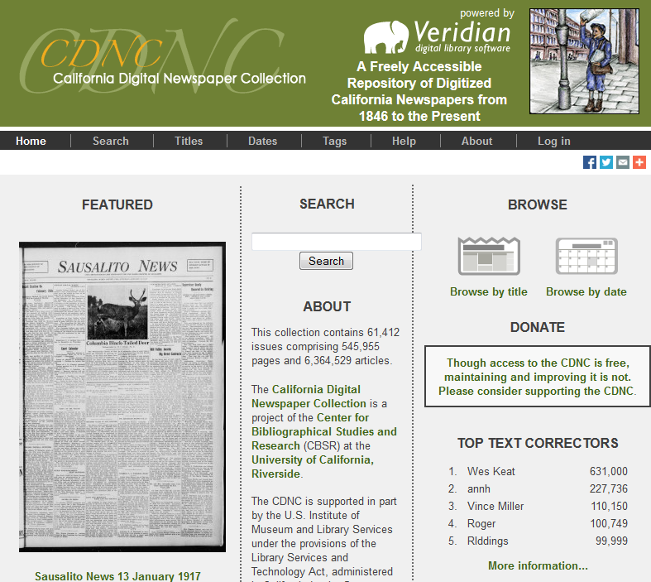
Kasutajaliidese tarkvara Veridian

Slide 8
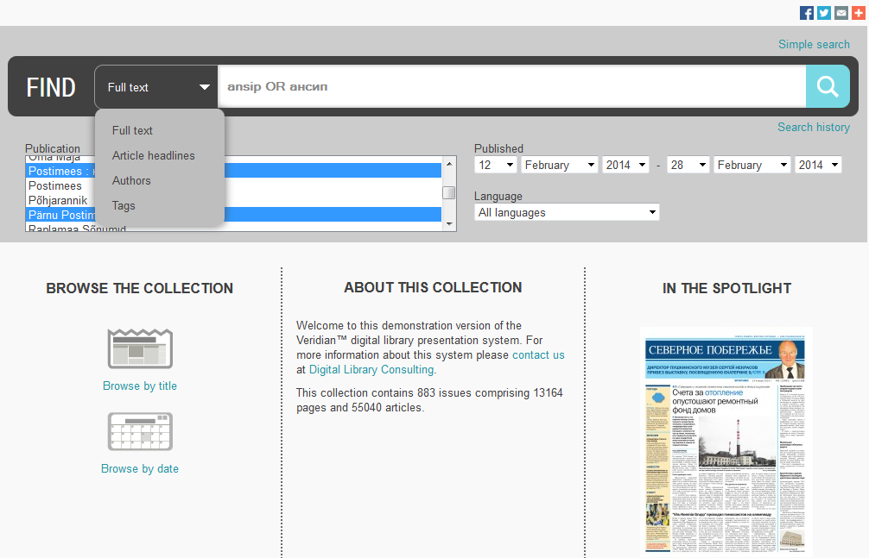
Digitaalsed Eesti ajalehed

Slide 9
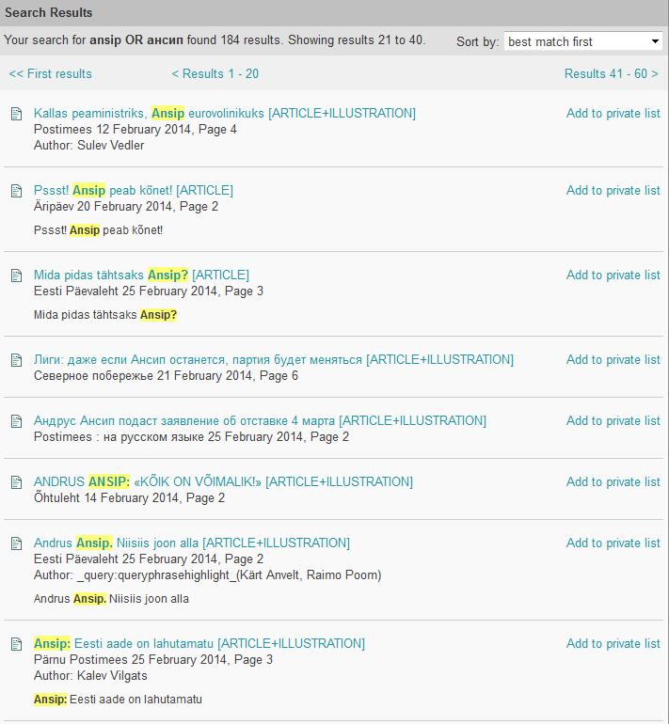
Digitaalsed Eesti ajalehed – otsitulemus

Slide 10
Missugune on lisaväärtus?
5. Märts 2014
Digitaalsed Eesti ajalehed
Unikaalne kogum
Indekseerimine
Detailne otsingu võimalus
Täistekst + metaandmed
Rikastatud pdf
www.rahvusraamatukogu.ee

Slide 11
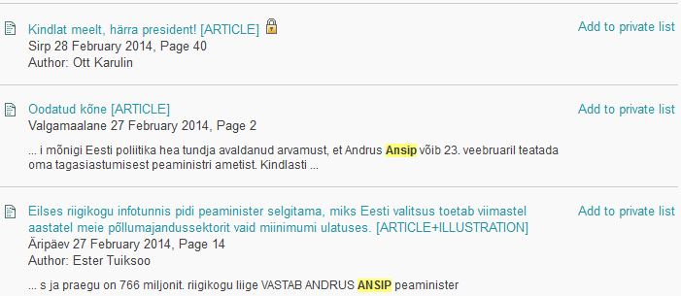
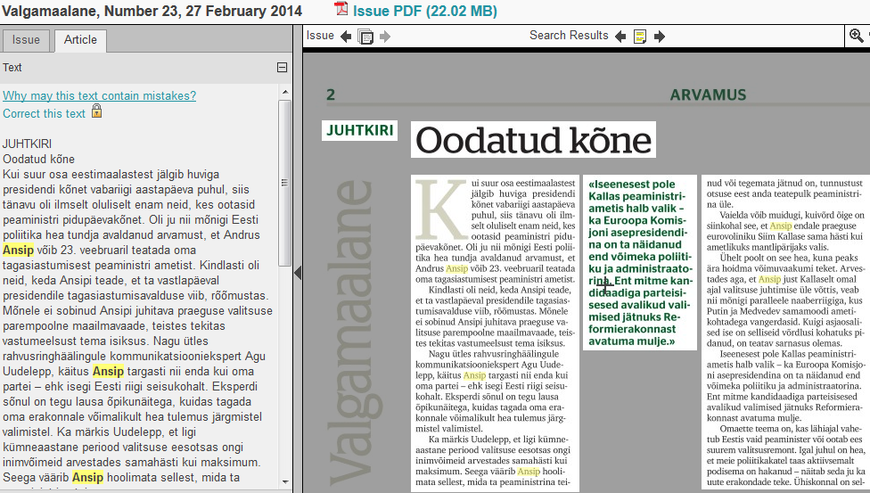
Metaandmed ja täistekst

Slide 12
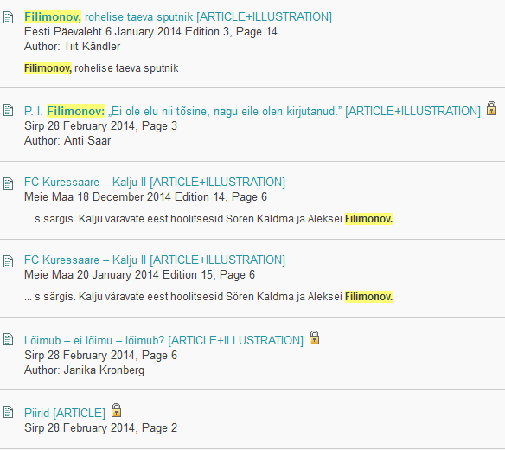
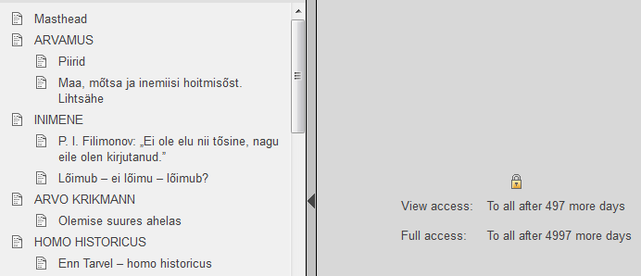
Metaandmed alati kättesaadavad

Slide 13
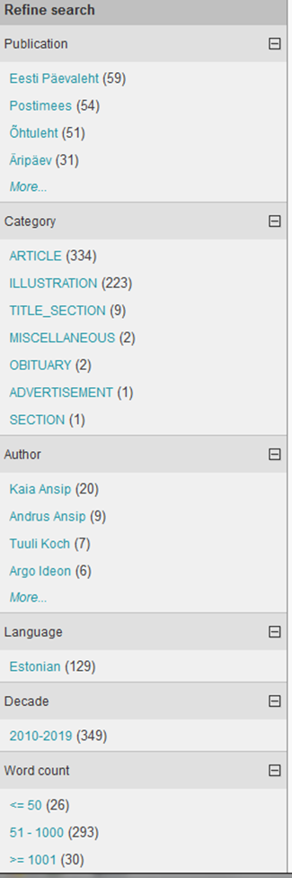
Erinevad võimalused otsingut piirata
Rubriik
Autoriregister
Artiklipikkus

Slide 14
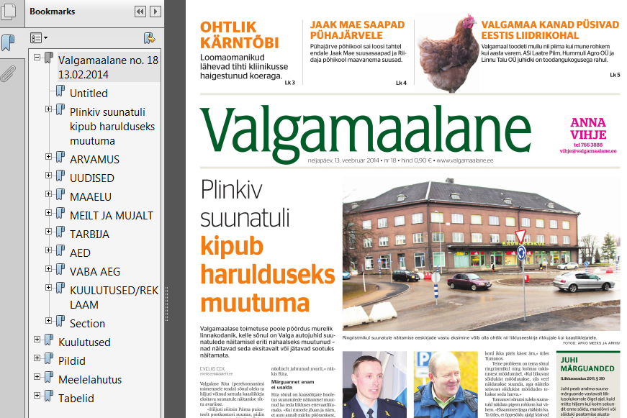
Rikastatud pdf
5. märts 2014
Digitaalsed Eesti ajalehed
www.rahvusraamatukogu.ee

Slide 15
???
5. märts 2014
Digitaalsed Eesti ajalehed
Kas koondada erinevate andmekogude erinevad failid?
Kas parandada
automaatse
töötluse
tulemust ?
Kas piirduda
automaatse töötlusega?
Mil määral parandada ?
www.rahvusraamatukogu.ee

Slide 16
Digiteeritud ajalooline ajaleht
5. märts 2014
Digitaalsed Eesti ajalehed
Pildifailid
Artiklipõhine töötlus (docWorks)
Leheküljepõhine tuvastus
www.rahvusraamatukogu.ee

Slide 17
Ajalehe trükieelne fail
5. märts 2014
Digitaalsed Eesti ajalehed
Digitaalselt sündinud ajaleht ehk ajalehe trükieelne fail töödeldud artiklipõhiselt
Pealkirjade, autorite ja tekstiplokkide
määratluse parandamine
Ajalehe struktuurielementide
korrastamine
OCR tärgituvastuse tulemuse kontroll:
autorid ja pealkirjad
www.rahvusraamatukogu.ee

Slide 18
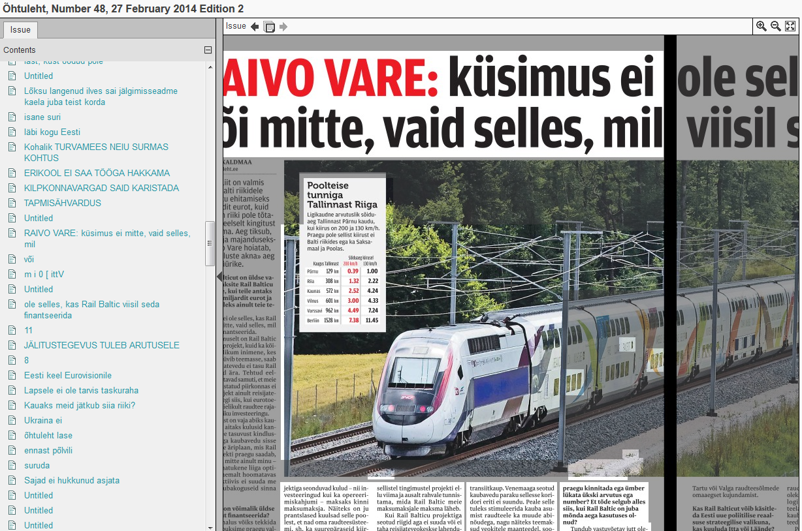
Automaatse töötluse tulemus

Slide 19
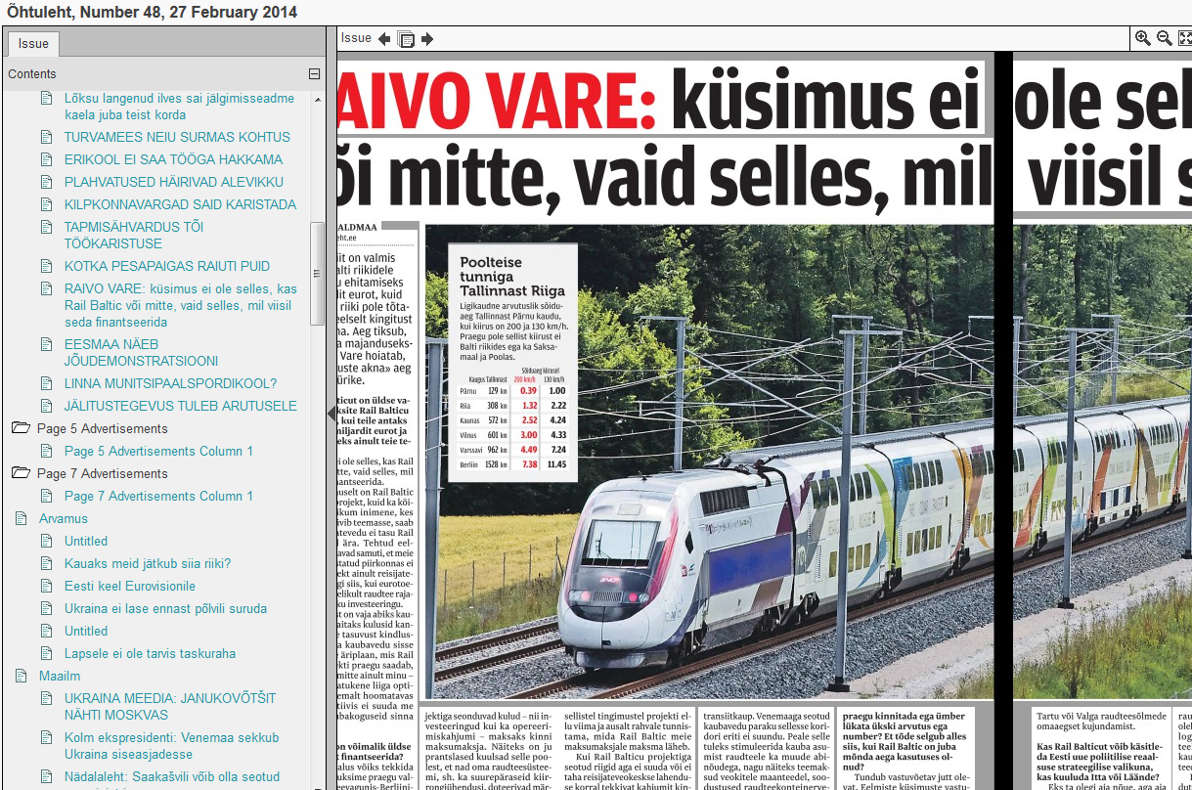
Parandatud tulemus

Slide 20
Digitaalsed Eesti ajalehed
Avalikult kättesaadav september 2014
5. märts 2014
Digitaalsed Eesti ajalehed
Eesti ajalehed alates 1. jaanuar 2014
35 nimetust, trükieelsed failid
Digiteeritud Eesti ajaloolised ajalehed
projekt Europeana Newspapers tulem:
leheküljetasand 100 000 lk
docWorks töötlus 350 000 lk
www.rahvusraamatukogu.ee

